Slide 1
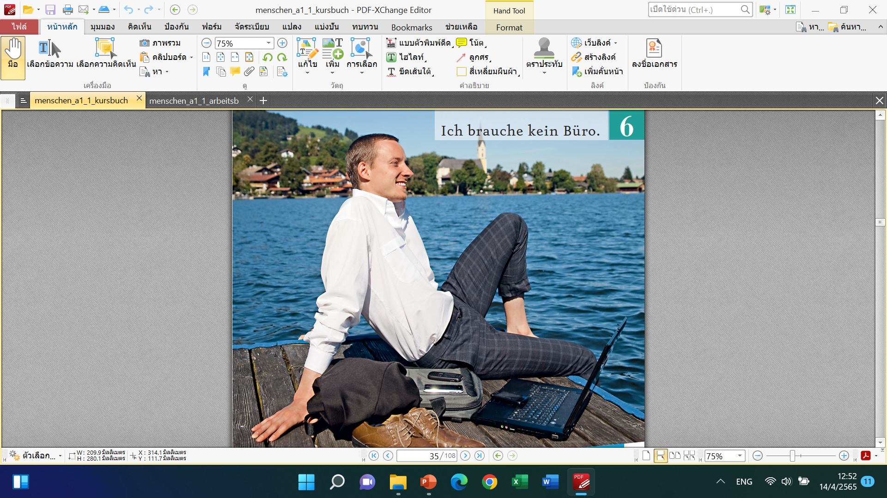
Lektion 6.1
Sachen im Büro

Slide 2

o.
Arbeitsplatz
Ist er im Büro?
Nein,er ist nicht im Büro.
Wo ist er?
Er ist am Meer
/ See.
Was hat er?
Er hat einen Laptop und
drei Handys.

Slide 3

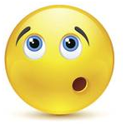

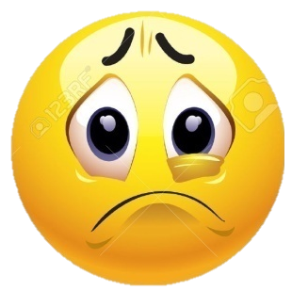
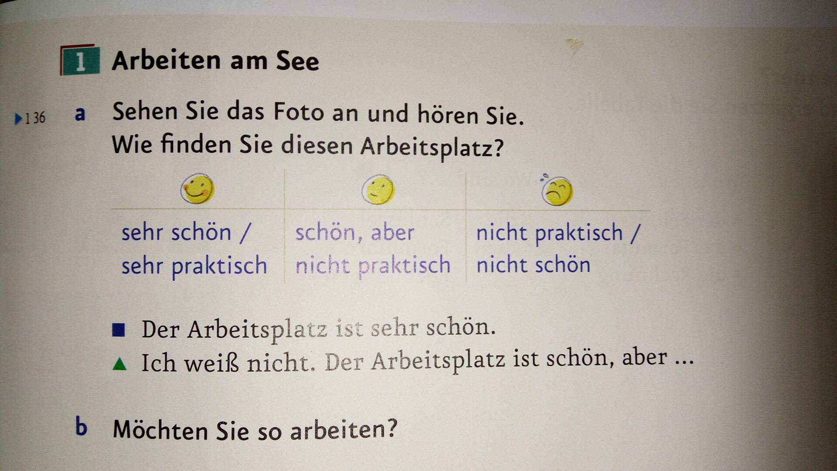


Wie findest du
den Arbeitsplatz ?
o.
(Er)
A
(nicht)
B
(nicht)
C
Der Arbeitsplatz ist sehr schön und sehr praktisch.
Ich weiß nicht. Der Arbeitsplatz ist schön, aber nicht praktisch.
(Er)

Slide 4
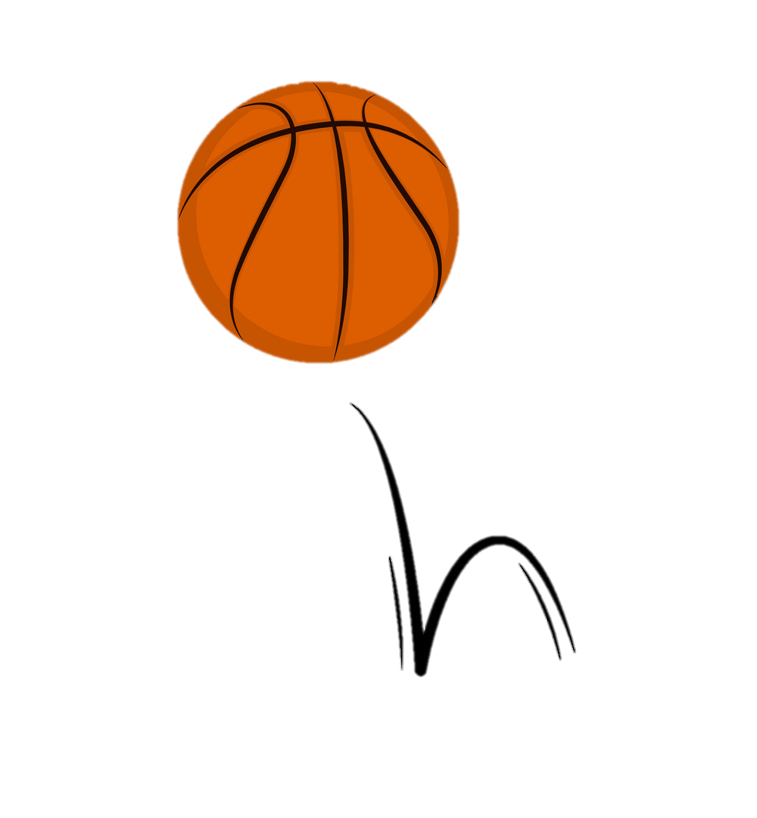
Spielzeit
Wie findest du
den Arbeitsplatz ?
(Er)
Der Arbeitsplatz ist sehr schön und sehr praktisch.

Slide 5
Spielzeit
Wie findest du
den Arbeitsplatz ?
(Er)
Der Arbeitsplatz ist nicht schön und nicht praktisch.

Slide 6
Spielzeit
Wie findest du
das Büro?
(Es)
Ich weiß nicht. Das Büro ist schön ,aber nicht praktisch.

Slide 7
Spielzeit
Wie findest du
das Büro?
(Es)
Das Büro ist nicht schön und nicht praktisch.

Slide 8
Spielzeit
Wie findest du
den Arbeitsplatz ?
(Er)
Ich weiß nicht. Der Arbeitsplatz ist schön ,aber nicht praktisch.

Slide 9
Spielzeit
Wie findest du
den Arbeitsplatz ?
Der Arbeitsplatz ist sehr schön und sehr praktisch.

Slide 10
Spielzeit
Wie findest du
das Büro?
(Es)
Ich weiß nicht. Das Büro ist schön ,aber nicht praktisch.

Slide 11
Spielzeit
Wie findest du
das Büro?
(Es)
Das Büro ist sehr schön und sehr praktisch.

Slide 12
Spielzeit
Wie findest du
den Arbeitsplatz ?
(Er)
Der Arbeitsplatz ist nicht schön und nicht praktisch.

Slide 13
Spielzeit
Wie findest du
den Arbeitsplatz ?
(Er)
Ich weiß nicht. Der Arbeitsplatz ist schön ,aber nicht praktisch.

Slide 14
o.
Wie findest du
den Arbeitsplatz ?

Slide 15
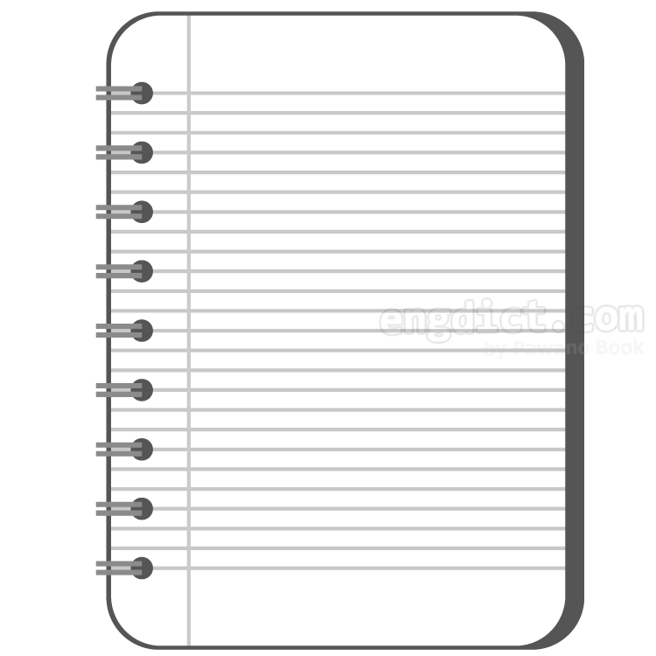
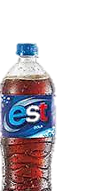

brauchen
finden
ich
du
er/es
sie
wir
ihr
Sie/sie

Slide 16

Was haben Sie im Büro?

Slide 17
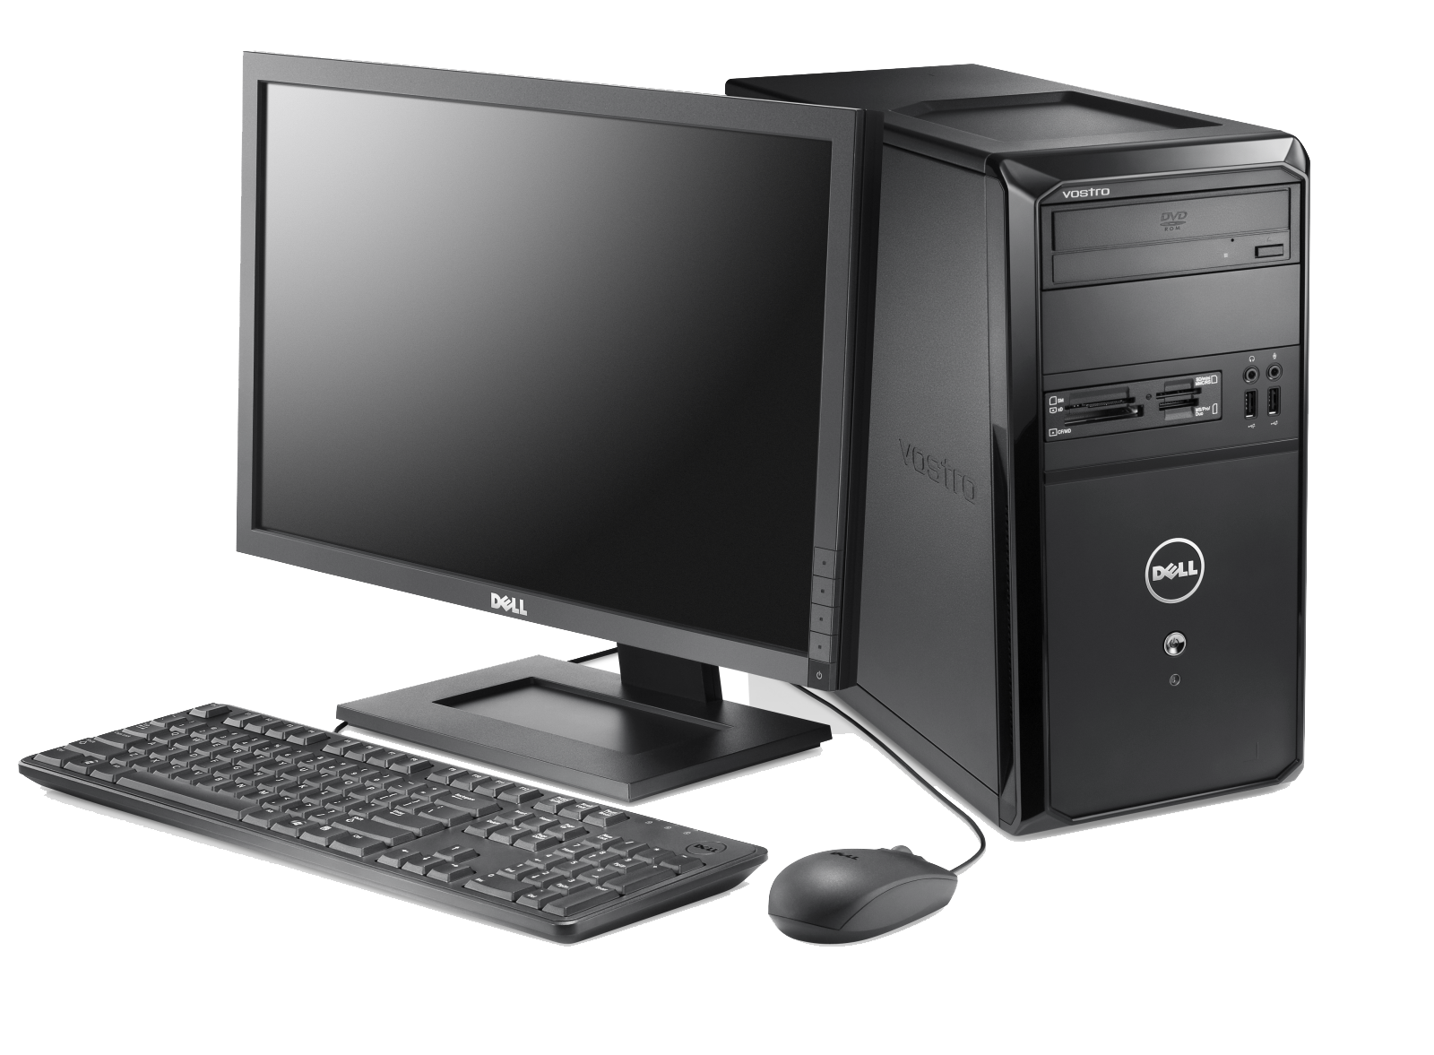
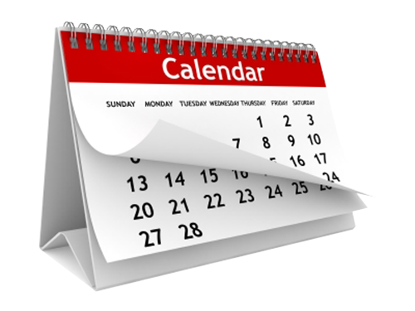


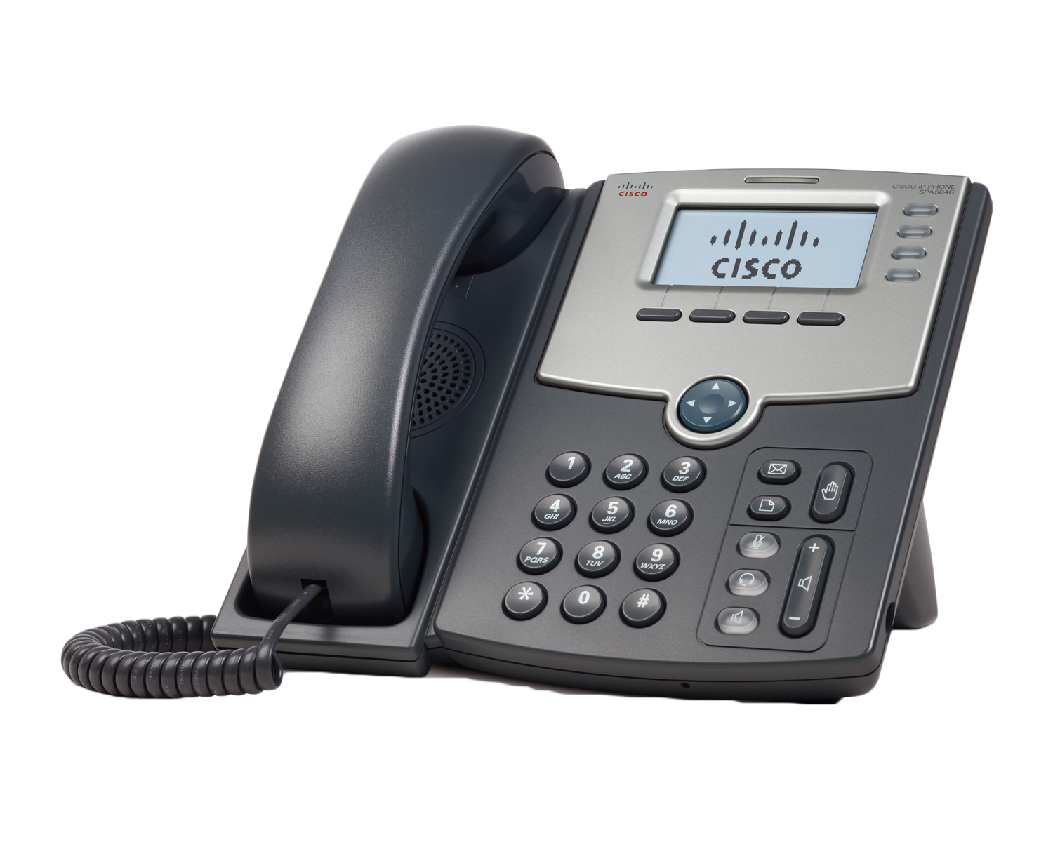
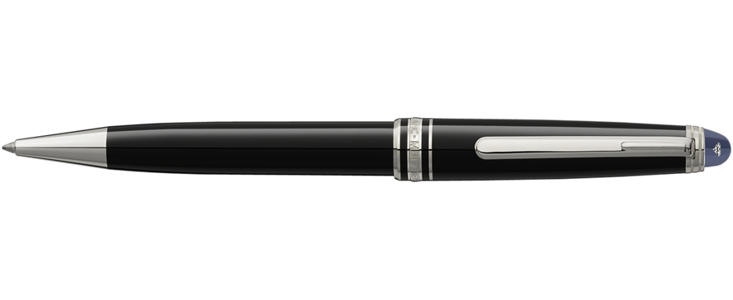
E-Mail
Kalender
Telefon
Laptop
Computer
Kuli
Stift

Slide 18
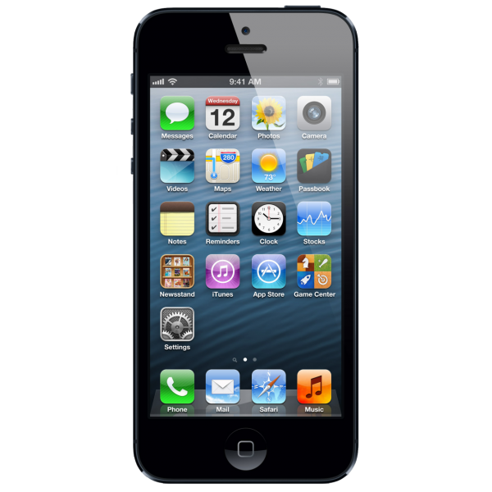

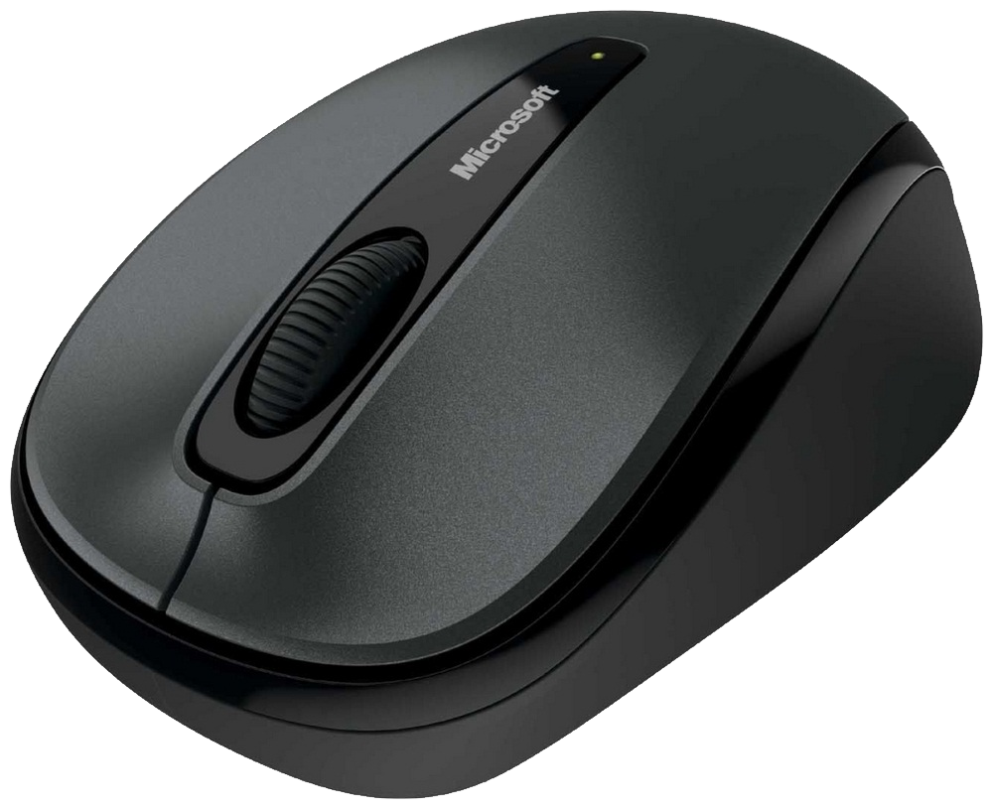

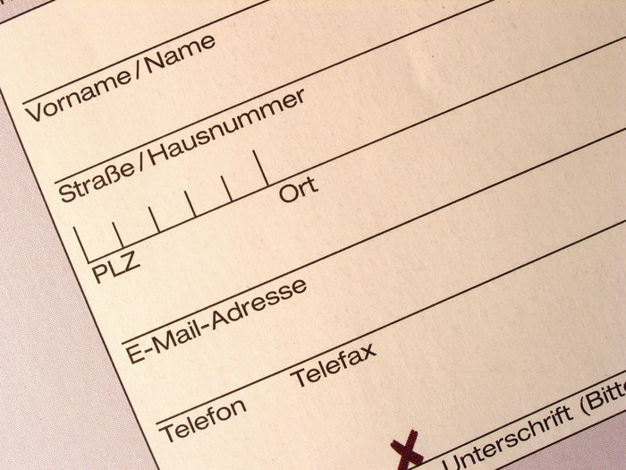

Handy
Maus
Formular
Notizbuch
Bildschirm
SMS

Slide 19
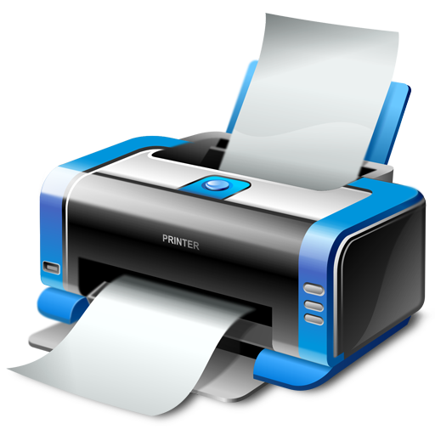


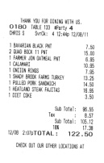
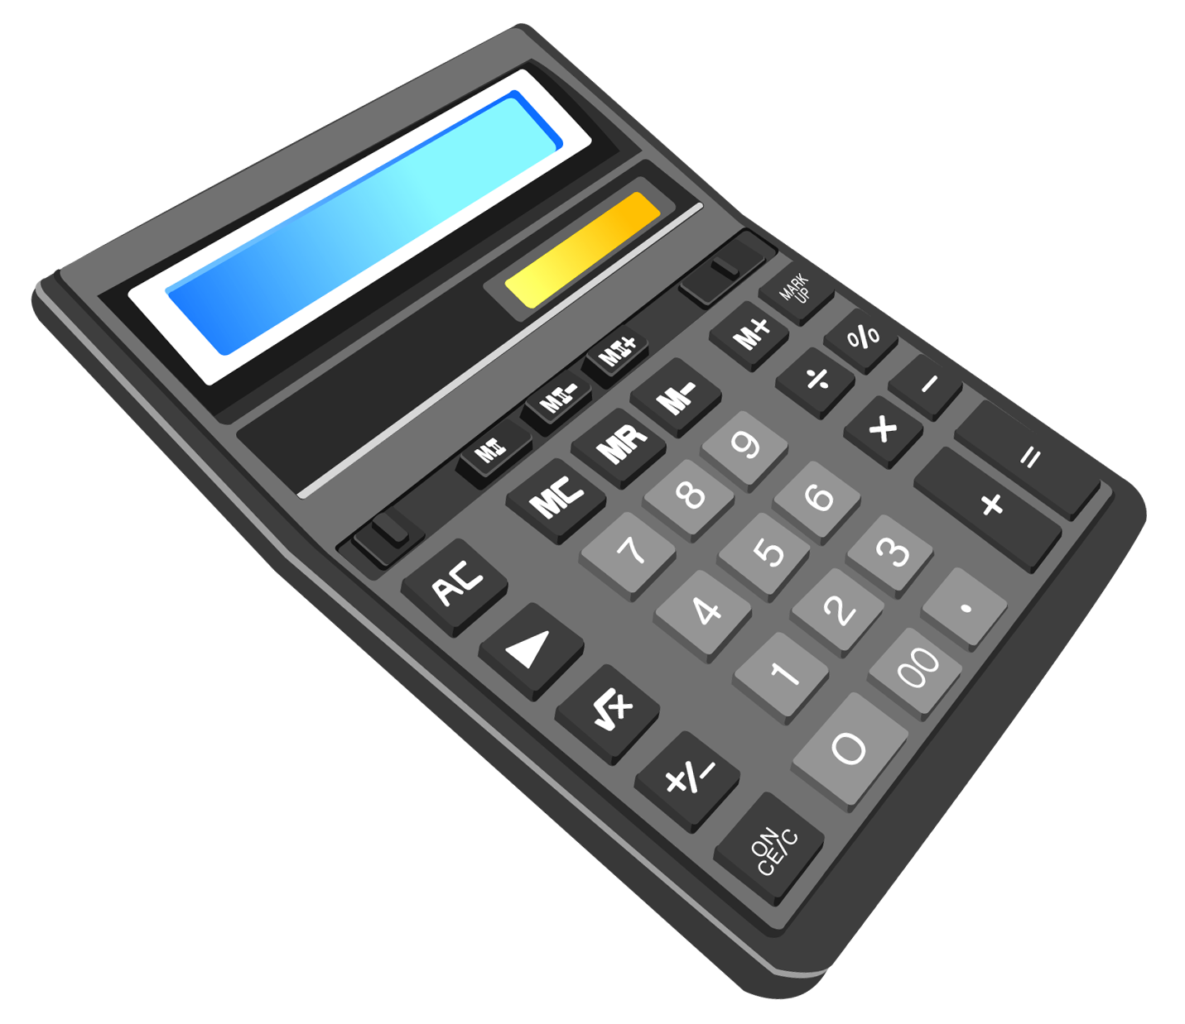
Briefmarke
Drucker
Taschenrechner
Rechnung
Termin

Slide 20
Laptop
SMS
Handy
Kalender
Computer
Briefmarke
Formular
Drucker
Taschenrechner
Notizbuch
Termin
Rechnung
Maus
Kuli
Bildschirm
Telefon
Stift
E-Mail

